Slide 1

工作汇报
研究方向：数字模拟人
汇报人：李亚慧 指导老师：余银峰

Slide 2


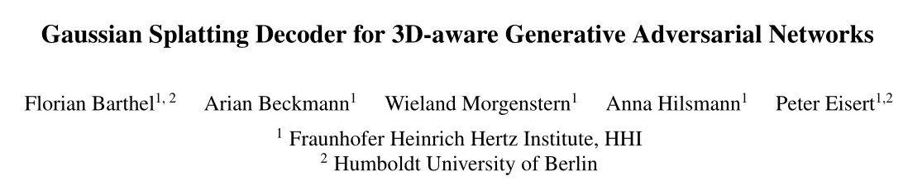
3DGS Decoder
CVPR 2024
三维感知生成对抗网络的高斯飞溅解码器

Slide 3
3DGS Decoder
CVPR 2024
贡献：
1. 提出了一种新的方法，允许基于GAN的显式3D高斯溅射场景的合成，另外避免了在隐式场景表示的生成中使用的超分辨率模块；
2. 提出一种新的顺序解码器架构，一个策略，用于采样高斯飞溅位置周围的人的头部和生成器骨干微调技术，以提高解码器的容量。

Slide 4
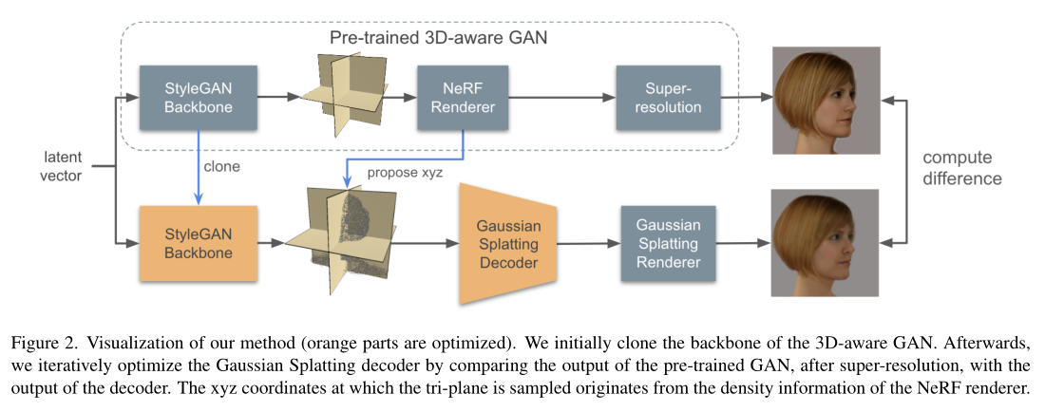
3DGS Decoder
CVPR 2024

Slide 5
Sherpa3D
CVPR 2024
框架：
设计一个解码器网络，将专门为人类头部生成量身定制的3D感知GAN的输出转换为3D高斯溅射场景，而无需迭代场景优化过程。首先，提取3D GAN的三平面，它最初用于渲染NeRF场景，并训练解码器网络以获得3D高斯溅射属性（即位置，颜色，旋转，缩放和不透明度）。为了训练，将来自3D GAN的合成图像与解码的3D高斯飞溅场景的渲染进行比较，本文的解码器不使用任何超分辨率模块，而是以与3D GAN的最终输出相同的分辨率渲染解码的高斯飞溅场景。 超分辨率模块的缺失允许将解码场景直接导出到3D建模环境中，并以高帧速率以不同的分辨率和宽高比进行渲染。

Slide 6
Sherpa3D
CVPR 2024
解码器结构：
最近使用解码器网络从三平面特征估计高斯飞溅属性的工作使用全连接网络或基于Transformer。对于本文的方法，也使用了一个全连接的网络，但不是一次计算所有高斯属性，而是顺序计算它们。具体来说，首先将三平面特征转发到估计颜色的第一解码器，之后，将颜色信息与三平面特征一起使用，并将它们馈送到下一个估计不透明度的解码器。迭代地完成此操作，直到所有属性都被解码（颜色 → 不透明度 → 旋转 → 缩放 → 位置偏移）。因此，最后一个解码器接收所有先前属性沿着三平面特征。

Slide 7
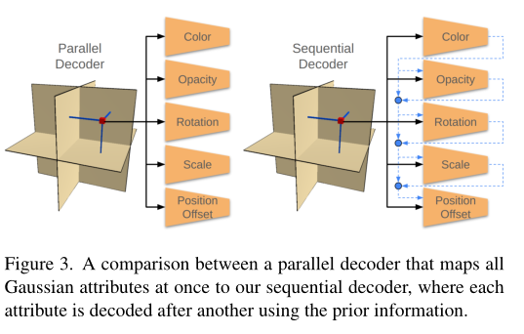
Sherpa3D
CVPR 2024
解码器结构：
在每个解码器内部，使用三个隐藏层，每个层配备128个神经元和一个GELU激活。输出层没有激活功能，除了缩放解码器，在那里，应用反向Softplus激活来防止splats变得太大，避免在光栅化期间过度使用GPU内存。

Slide 8
Sherpa3D
CVPR 2024
backbone微调：
除了优化解码器网络的权重外，还创建了预训练的3D生成器的副本，并优化其权重。这种微调允许优化过程调整三平面特征，以便为创建高斯溅射属性提供更好的基础，因为它们本质上是不同的。虽然NeRF只需要特定位置的颜色和密度，但高斯splats还具有尺度和旋转，因此也会影响相邻区域。

Slide 9

Sherpa3D
CVPR 2024
Loss：
为了学习能够合成大量图像的解码器网络，它需要一个能提供更好感知反馈的损失函数。因此，用LPIPS范数和ID相似性损失来补充现有的L1和结构相似性损失。这种ID丢失是基于预先训练的人脸检测器（ArcFace），并估计两张脸的相似程度。由于PanoHead从所有360°视图渲染头部，因此我们仅在从正面视点查看面部时应用ID损失。 此外，为了将解码器引导到需要更精细结构细节的区域，在应用Sobel滤波器后计算合成图像和目标图像之间的差异。 形式上，损失函数可以表示为：

Slide 10
Sherpa3D
CVPR 2024
实验设置：
在实验中，为多个预训练的目标gan训练高斯溅射解码器。它们是：在FFHQ[16]数据集上训练的EG3D，在LPFF数据集[42]上训练的EG3D，以及在FFHQ- h[2]数据集上训练的PanoHead。使用Adam优化器训练了50万次迭代，学习率为0.0009。除另有说明外，所有实验的损失权值设为(λ1, λ2, λ3, λ4, λ5) =(0.2, 0.5, 1.0, 1.0, 0.2)。对于PanoHead，我们对头部周围的随机摄像机进行采样，而对于EG3D，主要对具有小垂直和水平旋转的正面视图进行采样。已经优化了PanoHead的所有训练参数，因为它合成了完整的360°视图，使其非常适合在明确的3D空间中渲染。

Slide 11
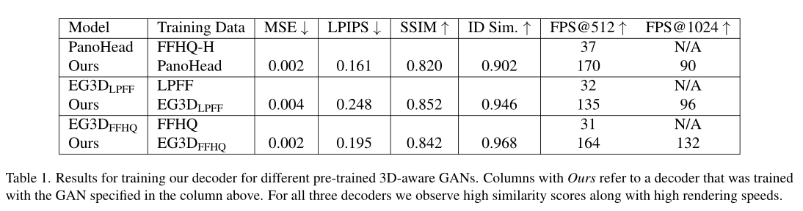
Sherpa3D
CVPR 2024

Slide 12
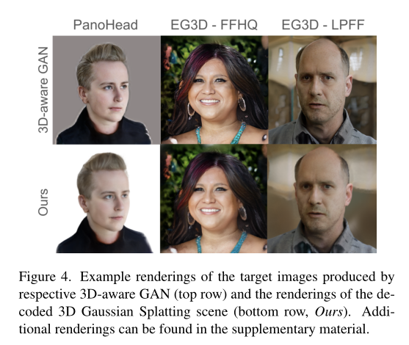
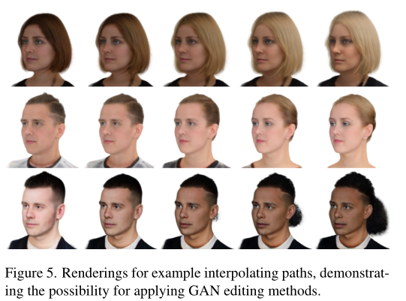
Sherpa3D
CVPR 2024

Slide 13
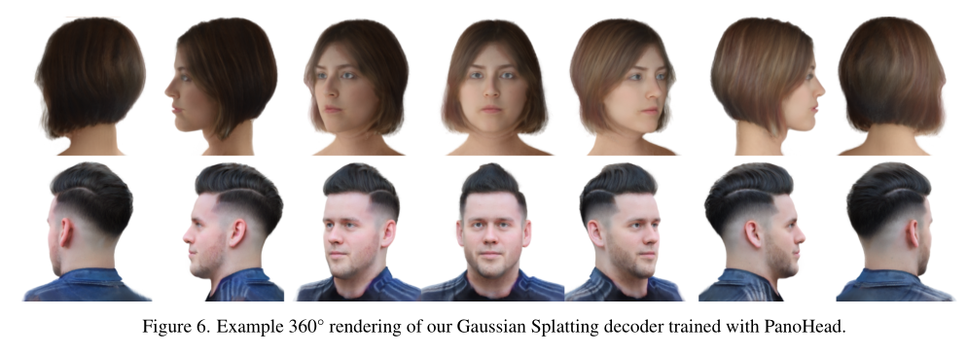
Sherpa3D
CVPR 2024

Slide 14
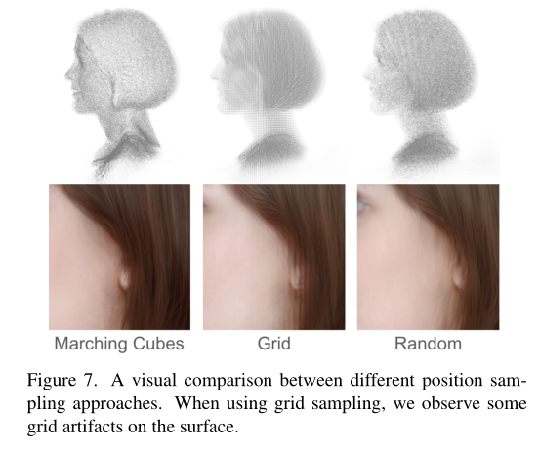
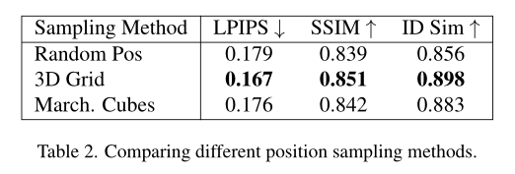
Sherpa3D
CVPR 2024

Slide 15
非常感谢您的阅览
Thank you very much for your reading.

